Slide 1




CHÀO MỪNG CÁC EM
ĐÃ ĐẾN VỚI BUỔI HỌC NGÀY HÔM NAY!

Slide 2

KHỞI ĐỘNG
THẢO LUẬN NHÓM ĐÔI
Quan sát Hình 1, Hình 2 và nêu câu hỏi: Theo em trang tính ở Hình 1 hay Hình 2 được trình bày đẹp hơn, dễ đọc hơn?
Chỉ ra những khác nhau giữa trang tính ở Hình 2 với Hình 1.

Slide 3
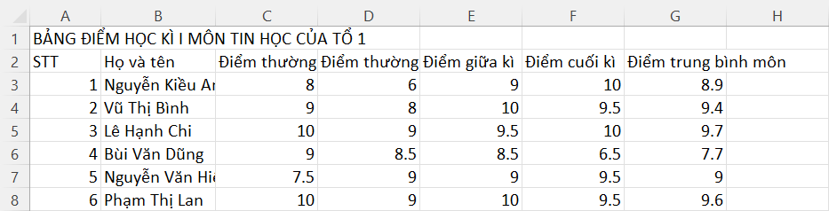
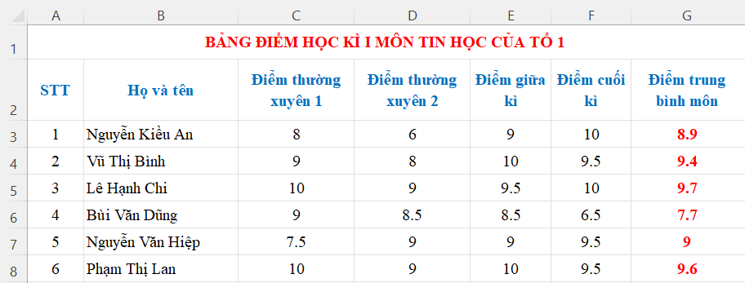

Hình thức đẹp hơn.
Dễ tra cứu hơn.
Hình 1. Trang tính chưa được định dạng
Hình 2. Trang tính đã được định dạng

Slide 4

Hình 2. Trang tính đã được định dạng
Làm thế nào để từ trang tính ở Hình 1 ta có được trang tính ở Hình 2?

Slide 5
Chúng ta có thể sử dụng các lệnh sau:
In đậm, đổi màu chữ
Căn chỉnh các ô tính
Hình 2. Trang tính đã được định dạng

Slide 6
CHỦ ĐỀ 4: ỨNG DỤNG TIN HỌC
BÀI 9:
ĐỊNH DẠNG TRANG TÍNH, CHÈN THÊM VÀ XÓA HÀNG, CỘT

Slide 7

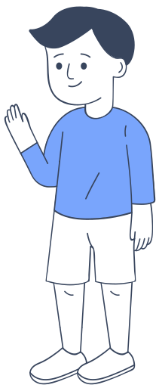
NỘI DUNG BÀI HỌC
Định dạng trang tính
Chèn, xoá cột, hàng
In dữ liệu trong bảng tính
PAGE 4

Slide 8
1. ĐỊNH DẠNG TRANG TÍNH
a. Định dạng ô tính
Nhóm 1: Tìm hiểu về nhóm lệnh Home > Font.
THẢO LUẬN NHÓM
Đọc thông tin trong SGK mục 1a, quan sát Hình 3, 4 – tr.46, 47 và trả lời câu hỏi:
Nhóm 2: Tìm hiểu về nhóm lệnh Home > Alignment.

Slide 9

a. Định dạng ô tính
Nhóm lệnh Home > Font:
Giúp chúng ta thực hiện các tác vụ sau đây:
Phông chữ.
Cỡ chữ.
Kiểu chữ: chữ đậm, chữ nghiêng, chữ gạch chân.
Màu nền.
Màu chữ.

Slide 10
a. Định dạng ô tính
Nhóm lệnh Home > Alignment:
Giúp chúng ta thực hiện các tác vụ sau:
Căn lề dữ liệu theo chiều dọc.
Căn lề dữ liệu theo chiều ngang.
Thiết lập xuống dòng.
Gộp khối ô tính và căn giữa dữ liệu.

Slide 11
Quan sát hình 1 và trả lời câu hỏi sau:
Hình 1. Trang tính chưa được định dạng
Tại sao chữ ở các ô tính C2, D2, B3, B7 lại bị che khuất và chữ ở ô tính G2 lại tràn sang ô tính H2?
Làm sao để dữ liệu không bị che khuất?

Slide 12
Khi dữ liệu trong ô tính dài hơn độ rộng của cột thì:
1
2
Dữ liệu sẽ tràn sang ô tính liền kề nếu các ô tính này chưa có dữ liệu.
Dữ liệu sẽ bị che khuất nếu các ô tính liền kề đã có dữ liệu.
Điều chỉnh bằng nút lệnh Wrap Text: có tác dụng điều chỉnh dữ liệu trong ô tính của Excel để phù hợp với chiều dài của chữ và ô.

Slide 13

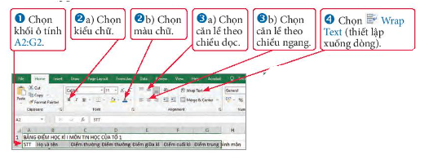
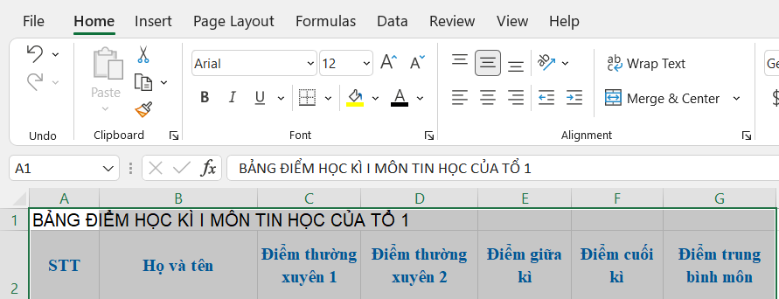
Quan sát Hình 5, Hình 6 và trả lời câu hỏi: Em hãy nêu các bước định dạng văn bản, căn lề, thiết lập xuống dòng cho dữ liệu trong ô tính khi dữ liệu tràn ô tính.
Hình 5. Định dạng kí tự, căn lề, thiết lập chế độ xuống dòng khi dữ liệu tràn ô tính
Hình 6. Kết quả sau định dạng và điều chỉnh độ rộng của cột

Slide 14
Các bước thao tác định dạng văn bản, căn lề và thiết lập xuống dòng cho dữ liệu:
Bước 1: Chọn khối ô tính cần định dạng.
Bước 2: Chọn kiểu chữ và màu chữ
Bước 3: Chọn căn lề theo chiều dọc và chiều ngang.
Bước 4: Chọn Wrap Text để thiết lập xuống dòng

Slide 15

THẢO LUẬN NHÓM ĐÔI
Nêu các thao tác căn lề dữ liệu các ô tính trong khối ô tính A3:A8 và khối ô tính C3:G8 trong Hình 1 để có kết quả tương tự như Hình 2.
Hình 1. Trang tính chưa được định dạng
Hình 2. Trang tính đã được định dạng

Slide 16
Thao tác căn lề dữ liệu các ô tính trong khối ô tính A3:A8:
Bước 1: Chọn ô tính A3, kéo thả chuột đến ô A8.
Bước 2: Chọn cách thức căn lề cho dữ liệu:
Chọn Home > Alignment > Chọn dữ liệu căn lề theo chiều ngang: Center
Chọn Home > Alignment > Chọn dữ liệu căn lề theo chiều dọc: Middle Align

Slide 17
Thao tác căn lề dữ liệu các ô tính trong khối ô tính A3:G8:
Bước 1: Chọn ô tính A3, kéo thả chuột đến ô G8.
Bước 2: Chọn cách thức căn lề cho dữ liệu:
Chọn Home > Alignment > Chọn dữ liệu căn lề theo chiều ngang: Center
Chọn Home > Alignment > Chọn dữ liệu căn lề theo chiều dọc: Middle Align

Slide 18


Bước 3: Chọn tính B3, kéo thả chuột đến ô B8.
Bước 4: Chọn Home > Alignment > Align Left.

Slide 19

LƯU Ý
Nháy chuột vào mũi tên bên phải nút để lựa chọn kiểu đường viền cho ô tính, khối ô tính đang chọn.

Slide 20

b. Gộp khối ô và căn lề giữa
Ở Hình 6, tại sao chúng ta cần gộp và căn lề giữa khối ô tính A1:G1? Để trang tính trình bày cân đối, đẹp mắt, ta cần thực hiện lệnh nào?
Hình 6. Kết quả sau định dạng và điều chỉnh độ rộng của cột

Slide 21


b. Gộp khối ô và căn lề giữa
Ở Hình 6, chúng ta cần gộp và căn lề giữa khối ô tính A1:G1 để trang tính trình bày cân đối, đẹp mắt ta cần căn giữa cho tiêu đề của bảng dữ liệu.
Nút lệnh Merge & Center: có tác dụng gộp các ô và dữ liệu trong ô sẽ được đưa vào giữa vùng gộp.

Slide 22
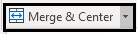
Đọc thông tin trong SGK mục 1b, quan sát Hình 7, 8 – tr.47 và trả lời câu hỏi: Em hãy nêu các bước gộp khối ô tính và căn lề giữa để đưa tiêu đề vào giữa.
Các bước thực hiện:
Bước 1: Chọn khối ô tính cần gộp.
Bước 2: Chọn để gộp khối ô tính và căn lề giữa.

Slide 23

LƯU Ý
Nếu trong khối ô tính có nhiều ô tính chứa dữ liệu thì ô tính kết quả sẽ lấy dữ liệu của ô tính đầu tiên tính từ trên xuống và từ trái sang.
Việc định dạng dữ liệu nên được thực hiện trước khi nhập dữ liệu vào trang tính. Tuy nhiên, khi trình bày bảng tính, ta có thể thay đổi, điều chỉnh định dạng để trình bày dữ liệu hợp lí, dễ đọc.

Slide 24
THẢO LUẬN NHÓM ĐÔI
Phát biểu nào sau đây là sai:
A. Định dạng, căn lề dữ liệu ô tính trong phân mình bảng tính tương tự như trong phần mềm soạn thảo văn bản.
B. Nút lệnh Merge & Center vừa gộp các ô tính vừa căn lề giữa cho dữ liệu trong ô kết quả.
C. Nút lệnh Wrap Text để thiết lập xuống dòng khi dữ liệu tràn ô tính.
D. Mặc định các ô tính đã được kẻ đường viền.

Slide 25

KẾT LUẬN
Định dạng ô tính: Chọn ô tính (hoặc khối ô tính) cần định dạng rồi sử dụng các lệnh định dạng ô tính trong nhóm lệnh Home > Font và Home > Alignment.
Gộp khối ô tính và căn lề giữa: Chọn khối ô tính, chọn Merge & Center.

Slide 26

2. CHÈN, XOÁ CỘT, HÀNG
Thao tác chèn, xóa hàng, cột trong bảng tính tương tự như chèn, xóa hàng của bảng trong phần mềm soạn thảo văn bản.
Bước 1: Chọn cột (hoặc hàng) tại vị trí cần chèn.
Đọc mục 2, quan sát Hình 9, 10 và trả lời câu hỏi: Em hãy nêu các bước thực hiện chèn, xóa, cột hàng.
Bước 1: Nháy chọn Insert trong nhóm lệnh Home > Cells.

Slide 27
LƯU Ý
Có thể chọn nhiều hàng hoặc nhiều cột để chèn hoặc xóa đồng thời:
1
2
Nếu chọn nhiều hàng (cột) liền kề nhau: nháy chuột vào tên hàng (hoặc tên cột) và thực hiện kéo thả chuột.
Nếu chọn các hàng (cột) không liền kề nhau: nhấn giữ phím Ctrl và nháy chuột vào tên hàng (hoặc tên cột).

Slide 28
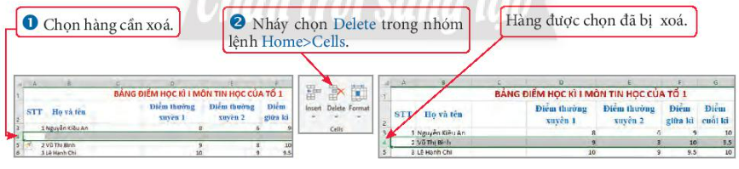
THẢO LUẬN CẶP ĐÔI
Các em đọc bài tập trong SGK và trả lời câu hỏi.
Ở bảng bên phải trong Hình 10, em hãy nêu các bước xóa cột C mới được thêm vào.
Hình 10. Các bước xoá một hàng

Slide 29

Để xoá một cột hoặc hàng ta thực hiện thao tác sau:
Bước 1:
Chọn cột (hoặc hàng) cần xóa
Bước 2:
Nháy chọn Delete trong nhóm lệnh Home > Cells.

Slide 30
KẾT LUẬN
Thao tác chèn cột (hoặc chèn hàng): Nháy chuột vào tên cột (hoặc tên hàng) để chọn cột (hoặc chọn hàng) tại vị trí muốn chèn rồi chọn Home>Cells>Insert.
Thao tác xóa cột (hoặc xóa hàng): Nháy chuột vào tên cột (hoặc tên hàng) để chọn cột (hoặc chọn hàng) cần xóa, rồi chọn Home>Cells>Delete.

Slide 31
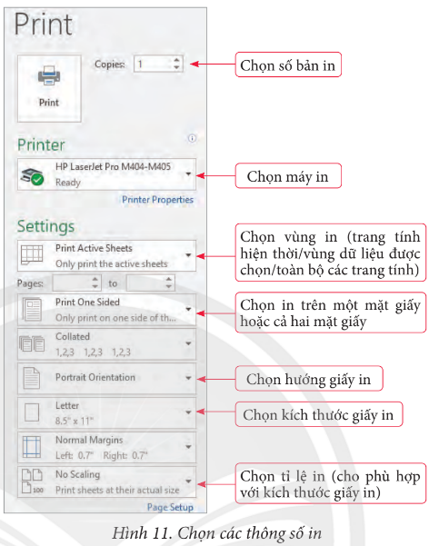

3. IN DỮ LIỆU TRONG BẢNG TÍNH
Đọc mục 3, quan sát Hình 11 và trả lời câu hỏi: Em hãy nêu các bước thực hiện thao tác in dữ liệu trong bảng tính.

Slide 32
Các bước thực hiện thao tác in dữ liệu trong trang tính:
Bước 1: Mở trang tính hoặc lựa chọn vùng dữ liệu muốn in.
Bước 2: Chọn File>Print (hoặc gõ tổ hợp phím Ctrl+P
Bước 3: Trong cửa sổ Print mở ra, thực hiện chọn các thông số in.
Bước 4: Nháy chuột vào nút lệnh Print.

Slide 33
Các bước in trang tính tương tự như in văn bản trong phần mềm soạn thảo. Tuy nhiên, ở phần mềm trang tính, chúng ta phải chọn vùng in trước khi in:
Trang tính hiện thời: trang tính đang được mở ra để làm việc.
Vùng dữ liệu được chọn: ô tính, khối ô tính được chọn trên trang tính hiện thời.
Toàn bộ bảng tính: tất cả các trang của bảng tính.

Slide 34
LUYỆN TẬP
Bài tập 1. Nêu các bước thực hiện mỗi công việc dưới đây:
a) Định dạng dữ liệu trong ô tính
b) Căn lề dữ liệu, thiết lập xuống dòng khi dữ liệu tràn ô tính
c) Thay đổi độ rộng của cột, chiều cao của hàng

Slide 35
LUYỆN TẬP
Bài 1
a) Định dạng dữ liệu trong ô tính:
Bước 1:
Chọn ô tính cần định dạng dữ liệu
Bước 2:
Chọn Home, nháy chuột vào mũi tên góc phải dưới nhóm lệnh Number.
Bước 3:
Xuất hiện Format Cells > Trong phần Category, chọn kiểu dữ liệu cần định dạng.

Slide 36
LUYỆN TẬP
Bài 1
b) Căn lề dữ liệu, thiết lập xuống dòng khi dữ liệu tràn ô tính:
Bước 1:
Chọn ô tính cần định dạng
Bước 2:
Chọn Home > Alignment > Căn lề trái/giữa/phải
Bước 3:
Để thiết lập xuống dòng chọn Wrap Text.

Slide 37
LUYỆN TẬP
Bài 1
c) Thay đổi độ rộng của cột, chiều cao của hàng:
Bước 1:
Đưa con trỏ chuột đến phần đường viền của cột hoặc hàng sao cho xuất hiện con trỏ chuột hình chữ thập.
Bước 2:
Bấm giữ và di chuyển để thay đổi độ rộng, chiều cao.

Slide 38

Bài tập 2. Phát biểu nào sau đây là sai:
A. Khi chèn thêm một hàng, hàng mới sẽ được chèn vào đúng vị trí hàng được chọn.
B. Khi chèn thêm một cột, cột mới được chèn vào đúng vị trí cột được chọn.
C. Có thể chèn đồng thời nhiều hàng hay nhiều cột.
D. Mỗi lần chèn chỉ được chèn được một cột hoặc một hàng.

Slide 39
THỰC HÀNH
Bài tập 1. Khởi động MS Excel và mở tệp bảng tính Bang_diem_Tin_hoc_To_1.xlxs, đã được lưu ở Bài 8 và thực hiện các yêu cầu sau:
a) Xóa cột Điểm trung bình môn, đổi tên cột Điểm trung bình môn mới thành Điểm trung bình môn.
b) Định dạng để có bảng tính tương tự như Hình 2.

Slide 40
c) Thêm hàng trống dưới hàng 6 và nhập dữ liệu cho hàng được thêm là Họ và tên: Nguyễn Văn Đức; Điểm thường xuyên 1: 9; Điểm thường xuyên 2: 8.5, Điểm giữa kì: 9; Điểm cuối kì: 10.
d) Xóa hàng chứa thông tin của bạn Lê Hạnh Chi khỏi danh sách của tổ.
e) Thêm cột Tổng điểm và bên trái cột Điểm trung bình môn và lập công thức tính Tổng điểm cho bạn đầu tiên trong tổ. Thực hiện sao chép công thức tính Tổng điểm của bạn đầu tiên để tính Tổng điểm của các bạn còn lại.

Slide 41
g) Chọn ô tính A3 và di chuyển chuột vào góc phải dưới ô tính này đến khi trỏ chuột trở thành hình dấu (+), nhấn giữ phím Ctrl và kéo thả chuột đến ô tính A8. Quan sát kết quả và nhận xét về tính năng điền dữ liệu tự động em vừa sử dụng.
h) Thực hiện kẻ đường viền cho ô tính và in trang tính.
i) Thực hiện lưu bảng tính.

Slide 42
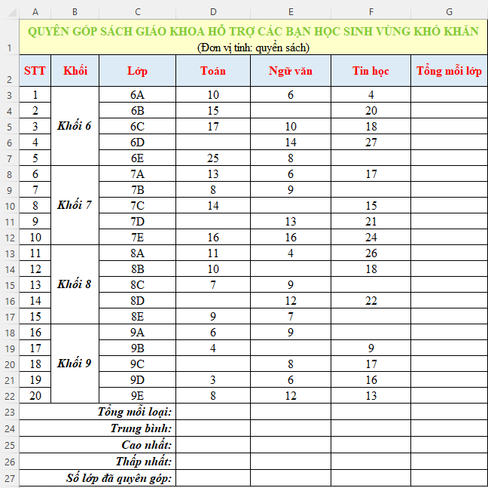
Bài tập 2. Mở tệp bảng tính Quyengop.xlxs (do giáo viên cung cấp)
a) Thực hiện định dạng để có trang tính tương tự như Hình 12.
b) Lưu lại bảng tính và thoát khỏi MS Excel.
c) Thực hiện lưu bảng tính.

Slide 43


VẬN DỤNG
Mở và thực hiện định dạng bảng tính quản lí chi tiêu của gia đình em hoặc bảng tính theo dõi kết quả học tập của em (đã tạo ở bài 8).

Slide 44

HƯỚNG DẪN VỀ NHÀ
Ôn tập lại nội dung của bài học ngày hôm nay
Làm đầy đủ các bài tập được giao về nhà
Soạn Bài 10. Sử dụng hàm để tính toán

Slide 45
CẢM ƠN CÁC EM ĐÃ CHÚ Ý LẮNG NGHE
BÀI GIẢNG HÔM NAY!

